Slide 1





Slide 2
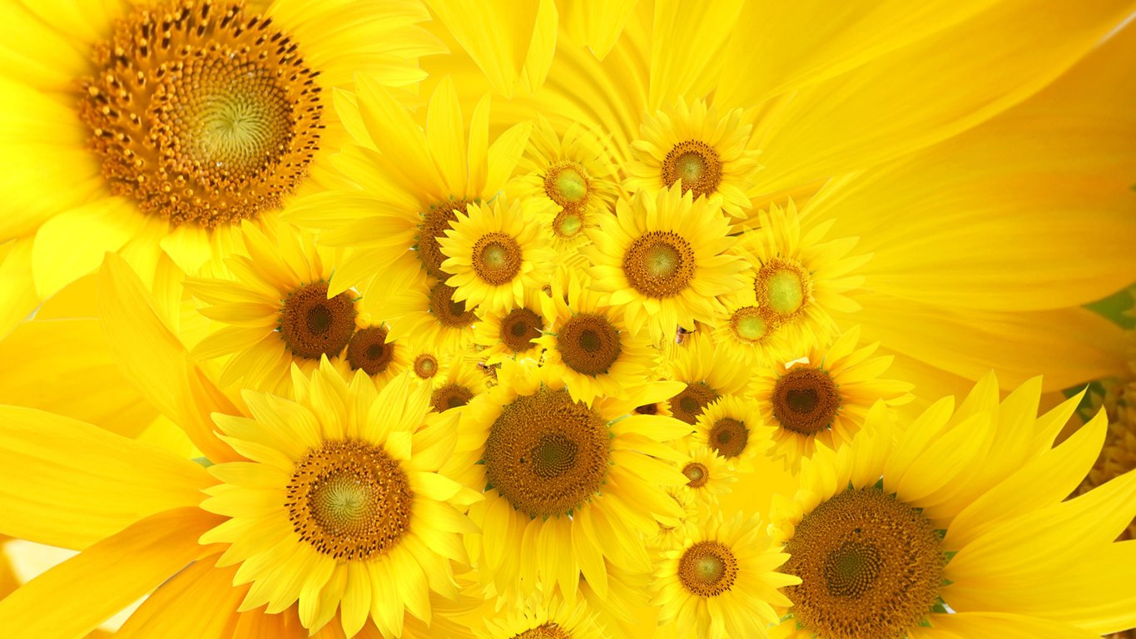
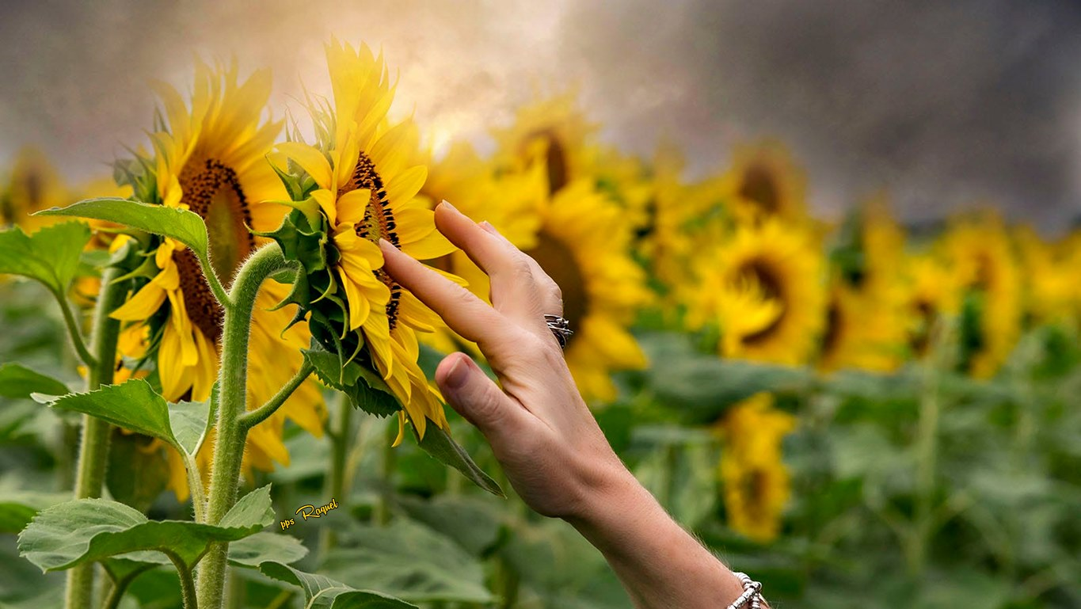

Slide 3

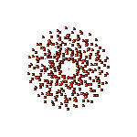


Los Girasoles
Helianthus Annuus, llamado comúnmente girasol, calom, jáquima, maravilla, mirasol, o flor de escudo, es una planta herbácea anual de la familia de las Asteráceas, originaria de Centro y Norteamérica y cultivada como alimenticia, oleaginosa y ornamental en todo el mundo.

Slide 4


Slide 5
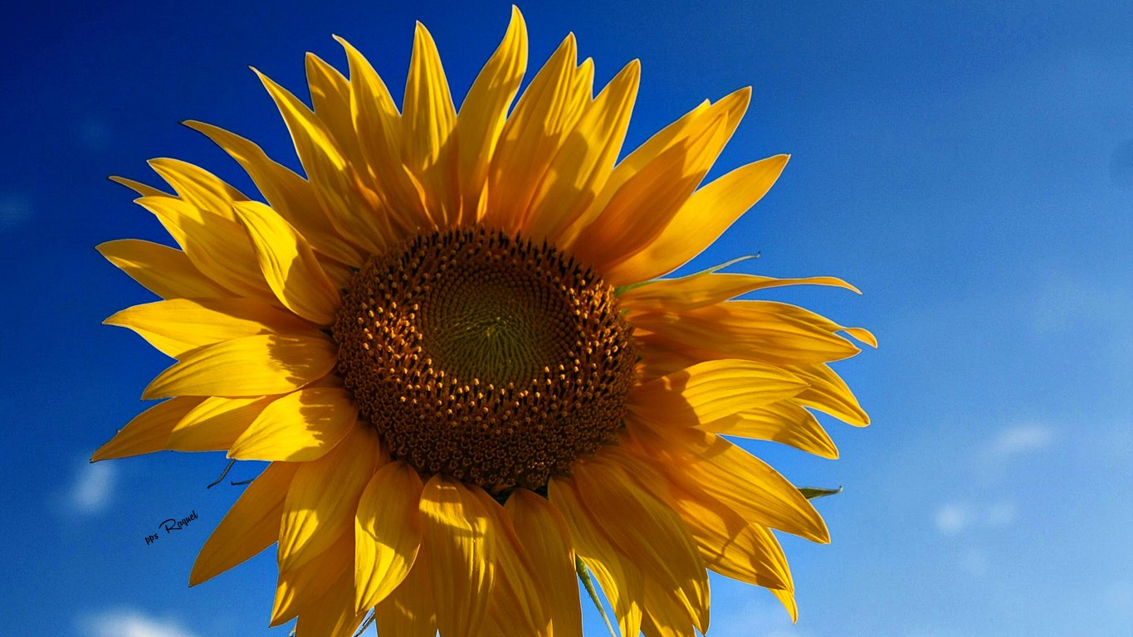

Slide 6
Origen del nombre
La palabra "girasol" viene del griego helios, que significa "sol", y de anthos, "flor", ya que estas flores siempre miran hacia el sol.

Slide 7
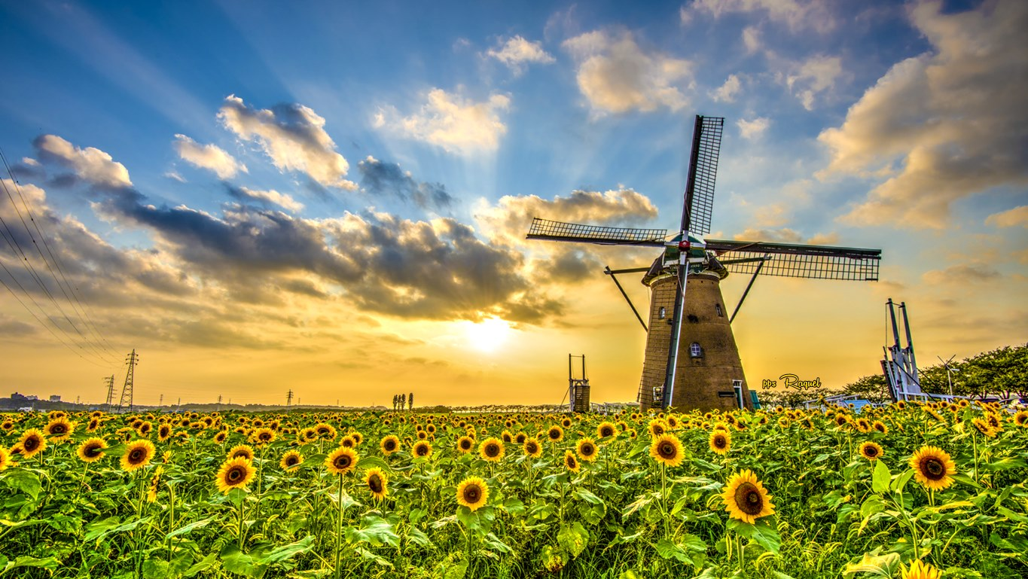


Slide 8


Slide 9
Historia
Su cultivo se remonta al año 1000 a. C., pero existen datos que indican que el girasol fue domesticado primero en México al menos 2600 años A.C. En muchas culturas amerindias, el girasol fue utilizado como un símbolo que representaba a la deidad del Sol, principalmente los aztecas y otomíes en México, y los incas en el Perú.

Slide 10
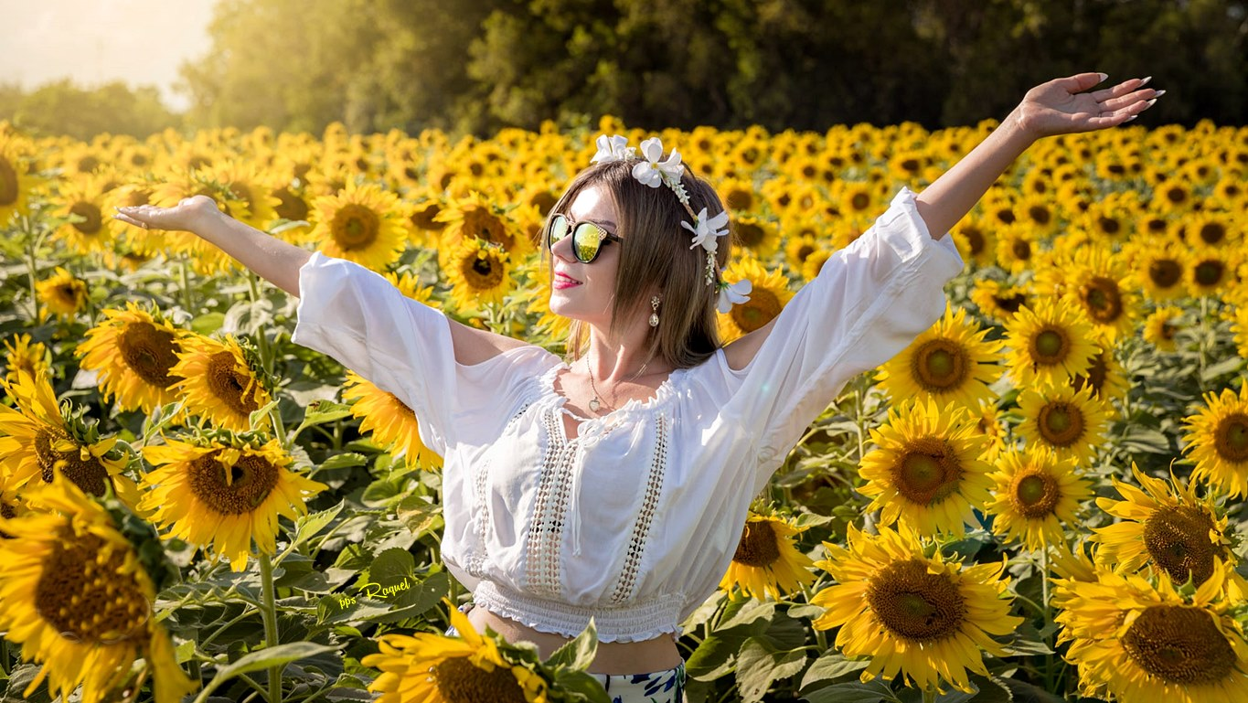

Slide 11


Slide 12
Francisco Pizarro lo encontró en Tahuantinsuyo (Perú, Bolivia, Ecuador), donde los nativos veneraban una imagen de girasol como símbolo de su dios solar.
Los españoles llevaron figuras de oro de esta flor, así como semillas, a Europa a comienzos del Siglo XVI, y desde allí se extendió en prácticamente todo el mundo, donde hoy es cultivado intensivamente en numerosos países, con fines alimenticios

Slide 13
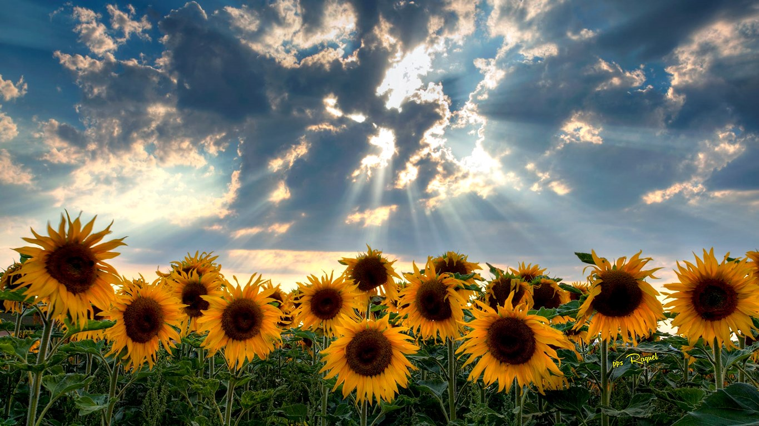

Slide 14
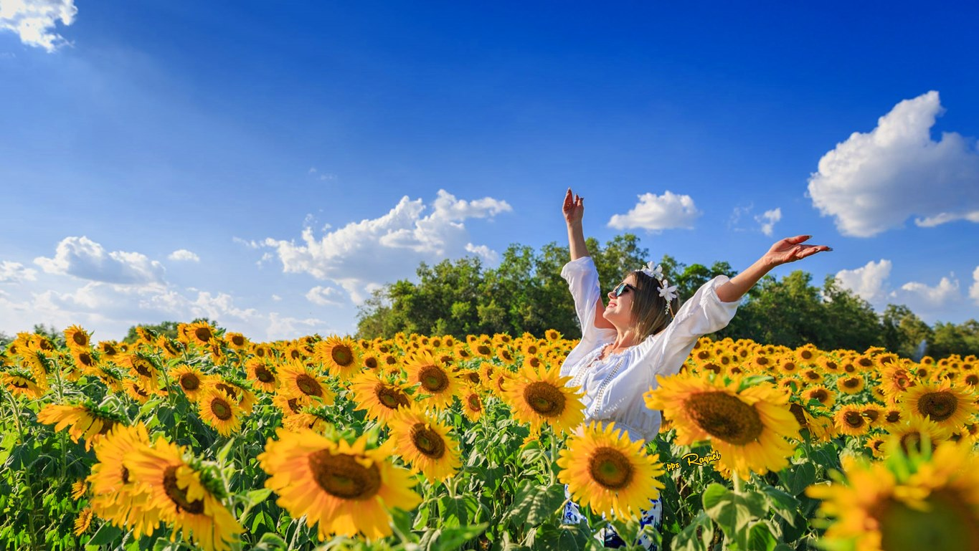

Slide 15
Simbolismo
Las sacerdotisas incas lucían en sus prendas grandes discos de girasol hechos de oro. En los Andes, se trabajaban imágenes de girasol en oro y se depositaban en los templos.
Las semillas de girasol eran un alimento sagrado para los indígenas de las Grandes Llanuras, que habitaban las praderas de Norteamérica. Solían colocar recipientes llenos de semillas de girasol en las tumbas de los muertos para que les sirvieran de alimento en su largo viaje

Slide 16
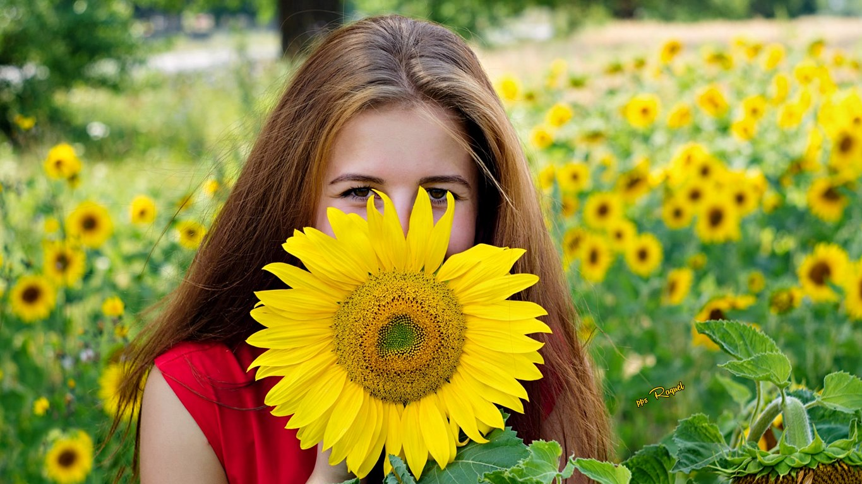

Slide 17


Slide 18
EL GIRASOL Y SU SIGNIFICADO ESPIRITUAL
El significado espiritual de los girasoles varía según las civilizaciones. Los chinos creen que los girasoles simbolizan una larga vida y buena suerte. El girasol ha sido adoptado como un símbolo de la felicidad, la fuerza, el amor por el sol, y la luz solar. También son un símbolo de buena suerte, riqueza y ambición. El girasol es considerado por algunos como un símbolo de la fe espiritual.

Slide 19
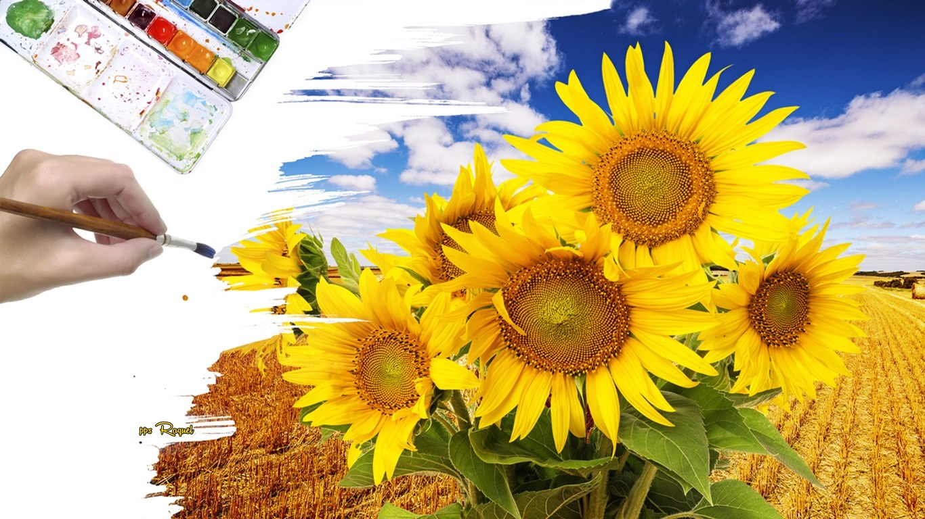

Slide 20


Slide 21
Significado de los Colores
El significado del girasol varía de una cultura a otra. Para algunos, el girasol promete poder, calor y alimento: todos los atributos propios del mismo sol. Otros, sin embargo, sostienen que el aspecto majestuoso del girasol denota altanería y falsas apariencias, o un amor infelíz. Un girasol enano recibido de regalo significa "un ferviente admirador".
De color amarillo, significa la
vitalidad y la inteligencia.

Slide 22
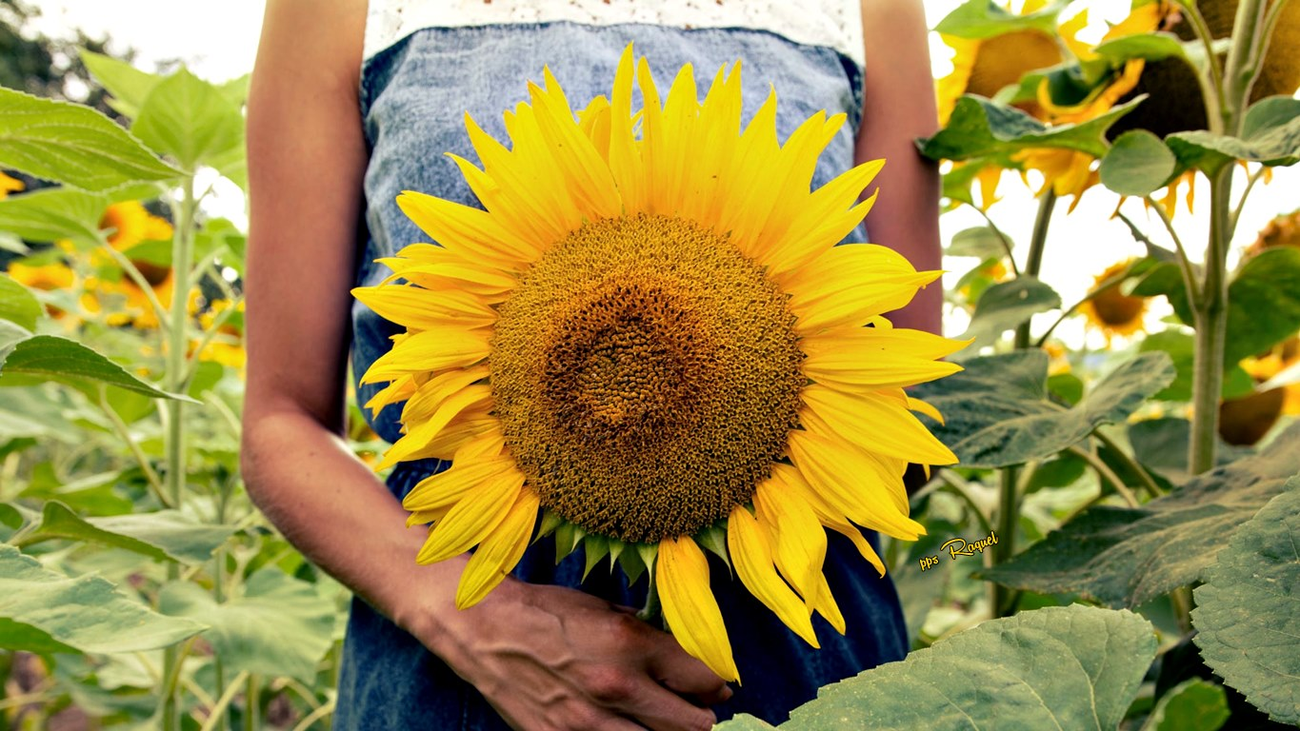

Slide 23


Slide 24




Slide 25


Slide 26
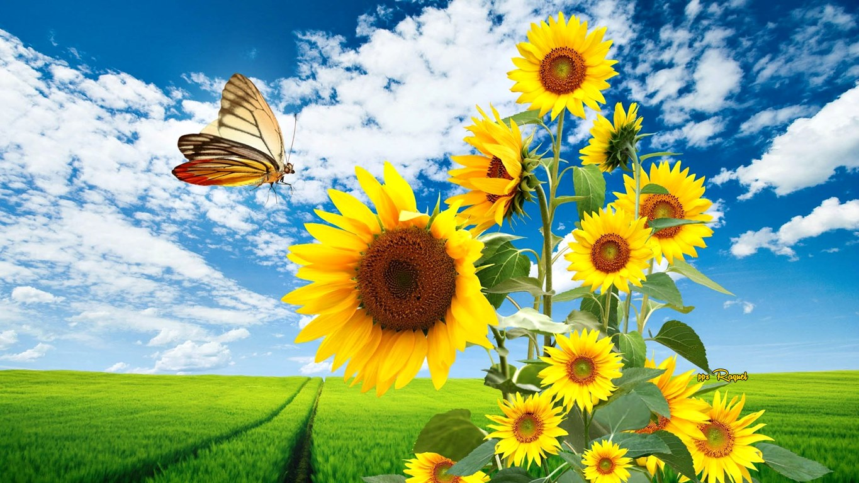

Slide 27
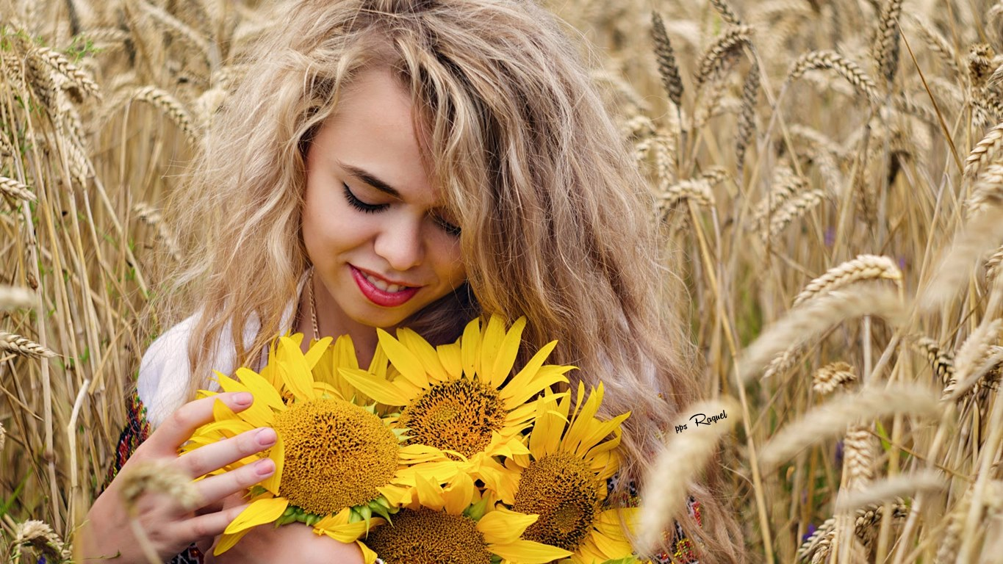

Slide 28
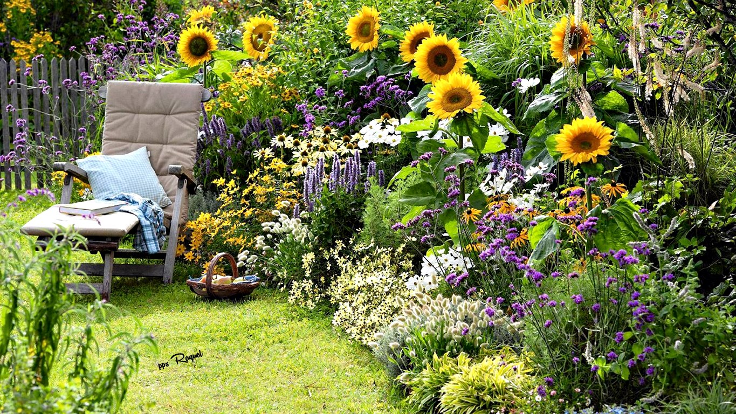

Slide 29
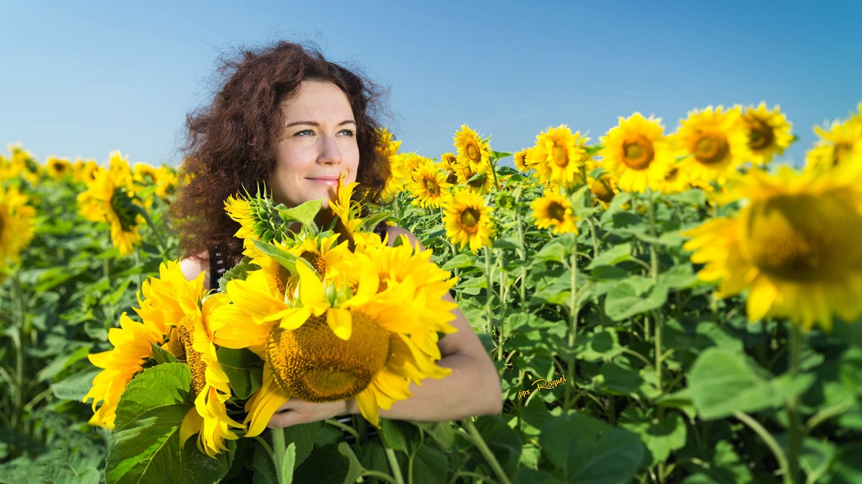

Slide 30
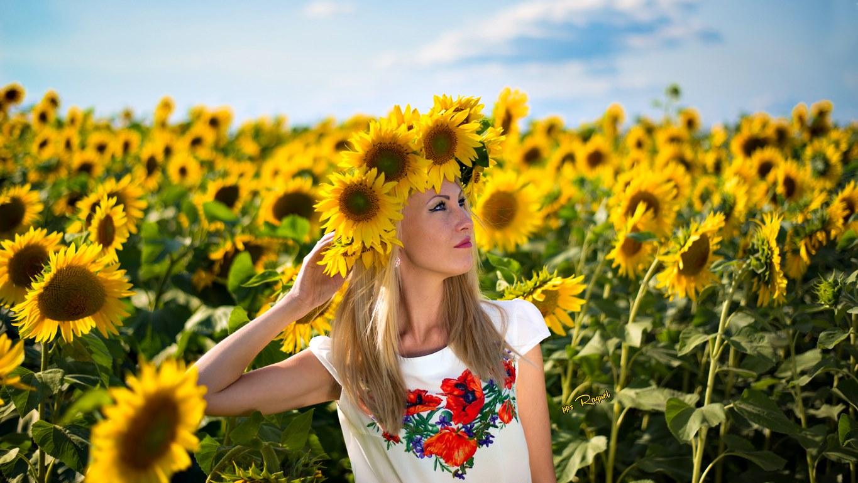

Slide 31
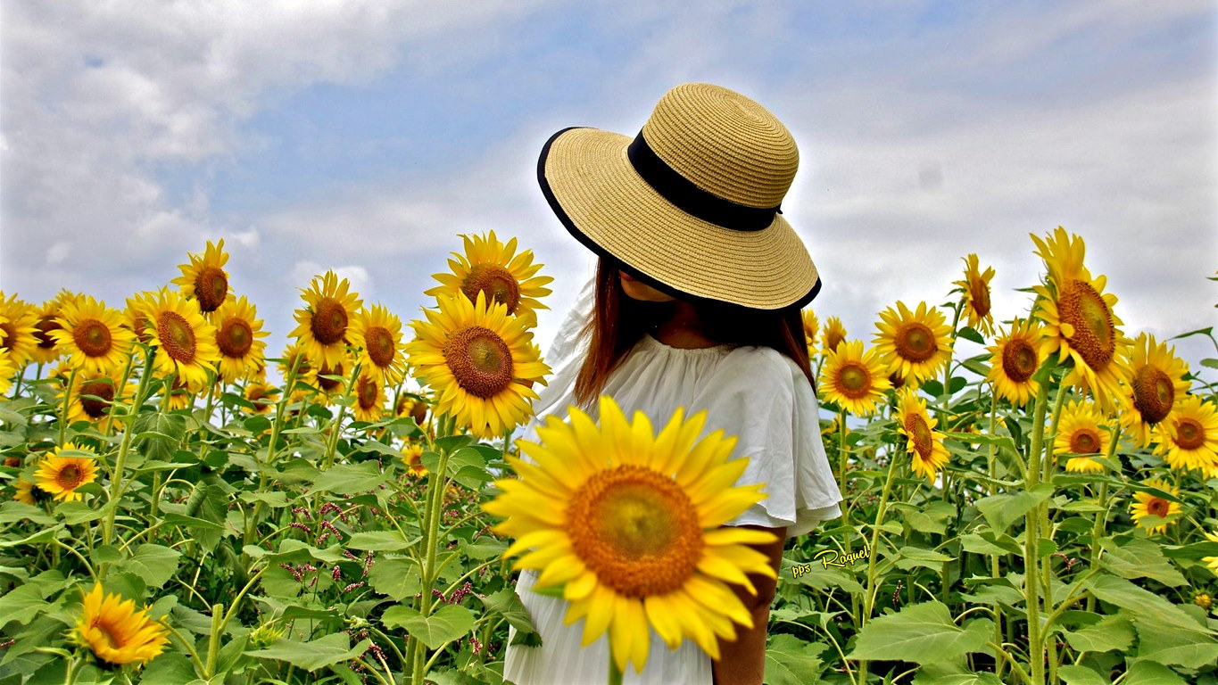

Slide 32
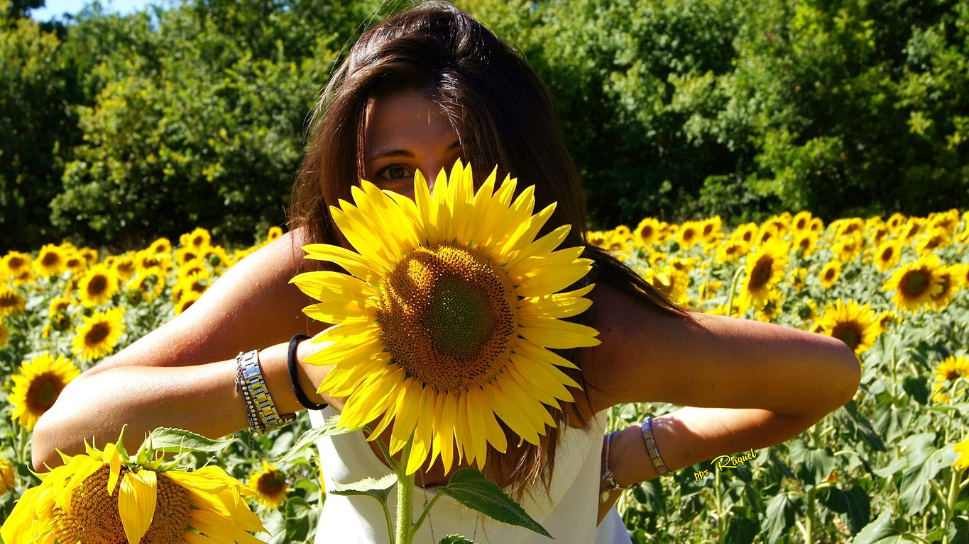

Slide 33


Slide 34


Slide 35
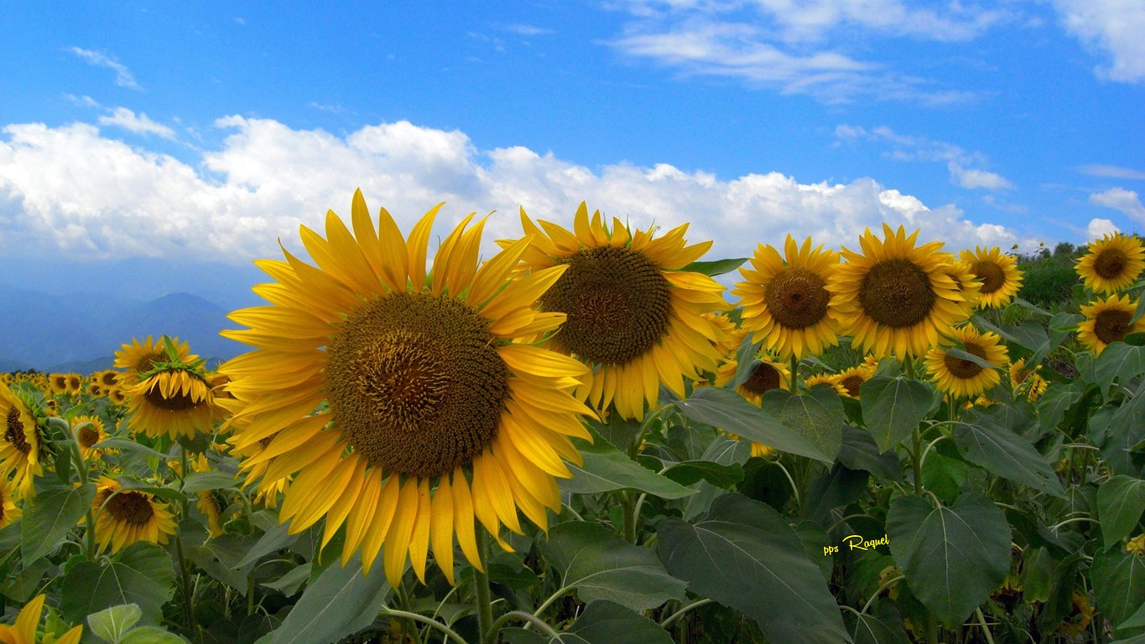

Slide 36
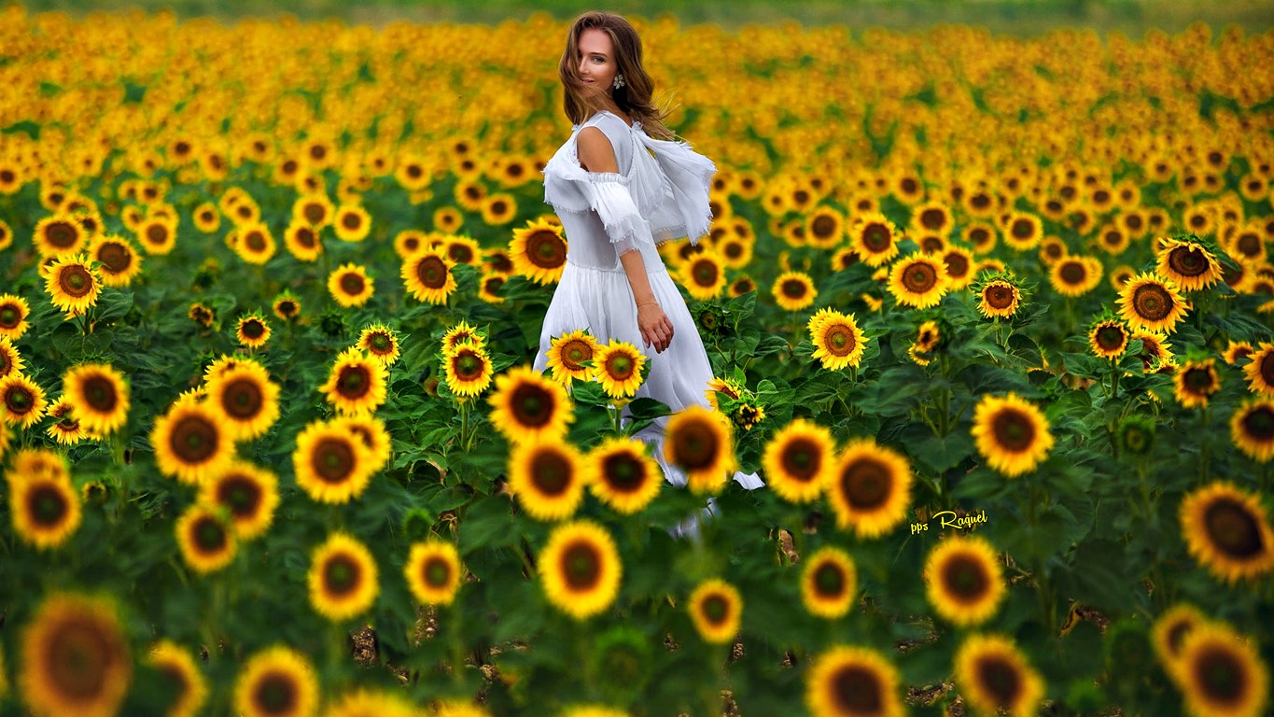

Slide 37
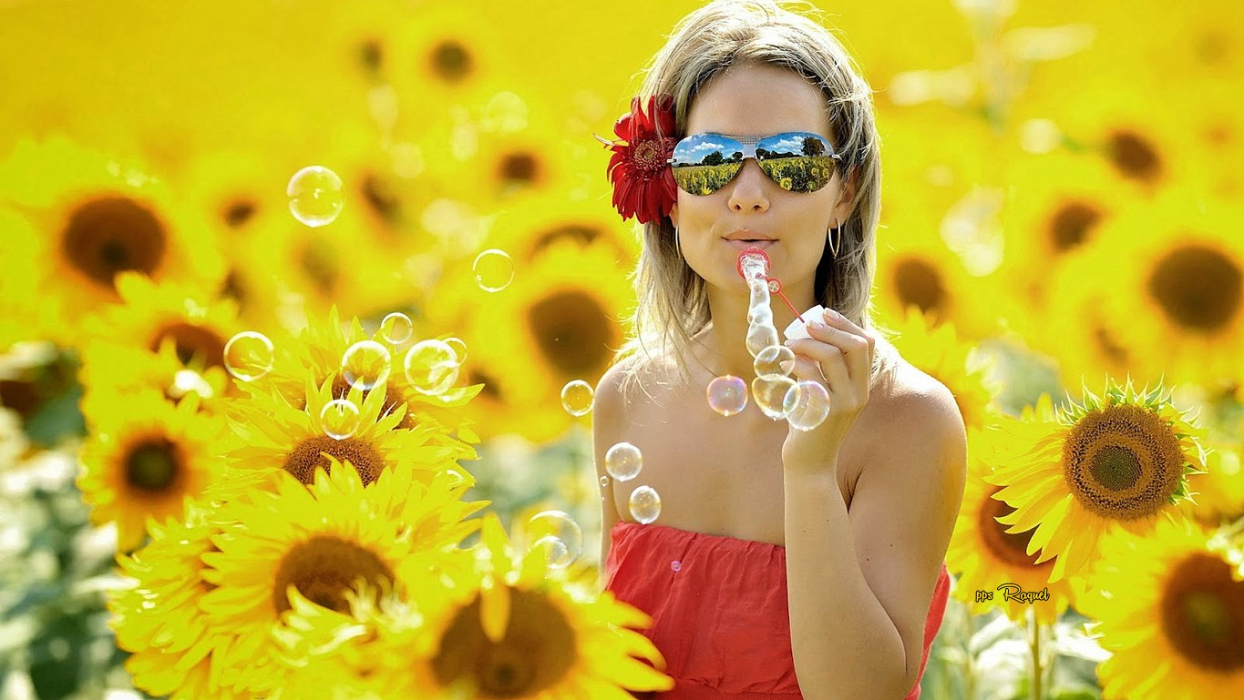

Slide 38
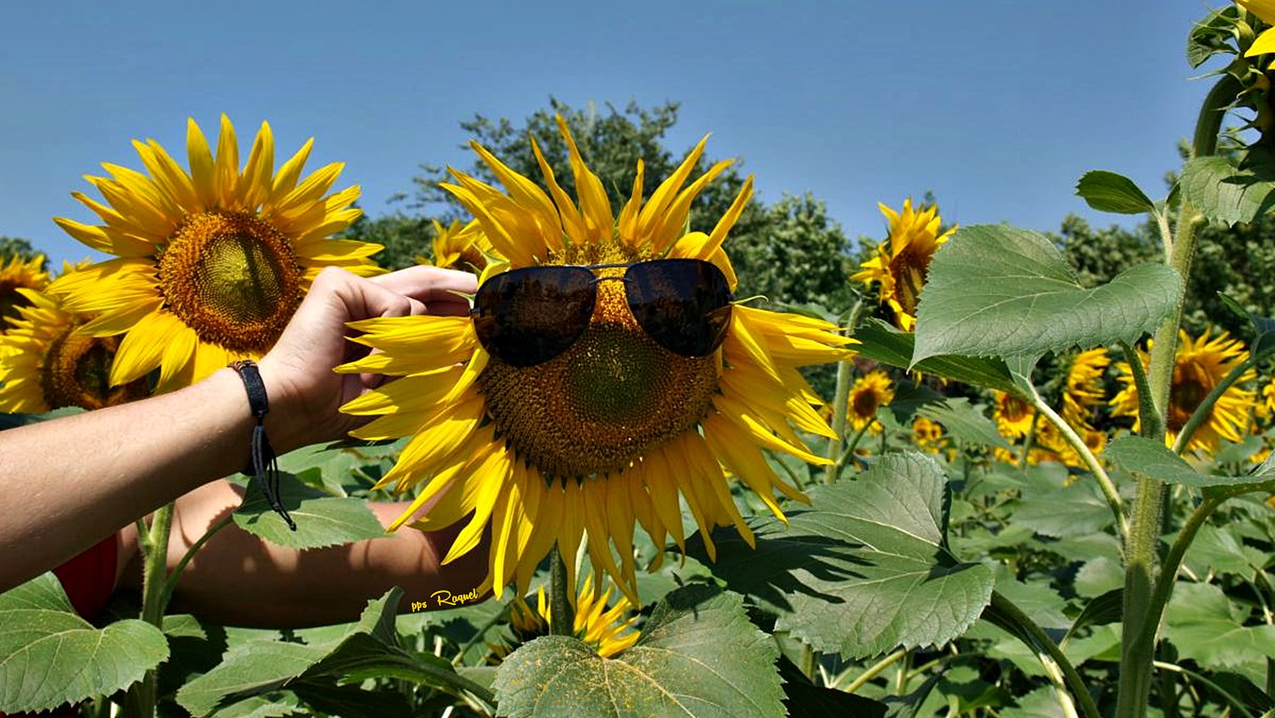

Slide 39


Slide 40
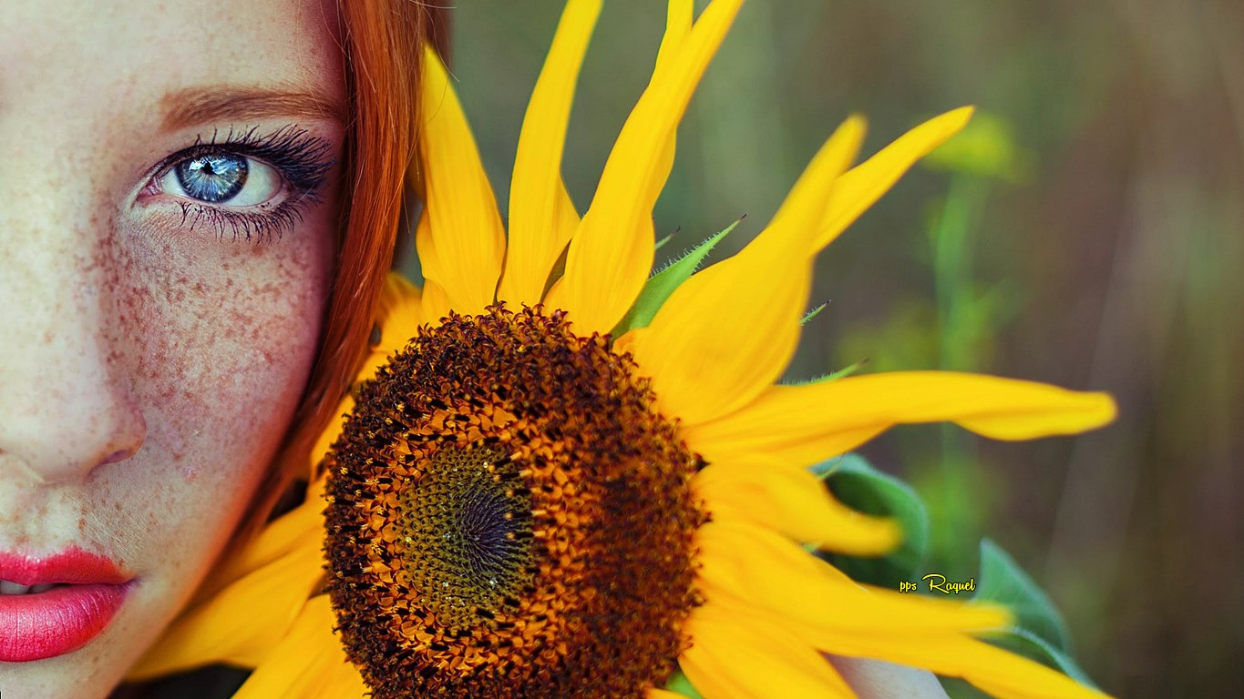


Slide 41









¿Te ha gustado?
Puedes ver más entrando
Aquí
Además puedes recibir powerpoints en tu correo electrónico suscribiéndote aquí:
Esta presentación powerpoint ha sido creada y compartida única y exclusivamente para mispps.com

